Slide 1
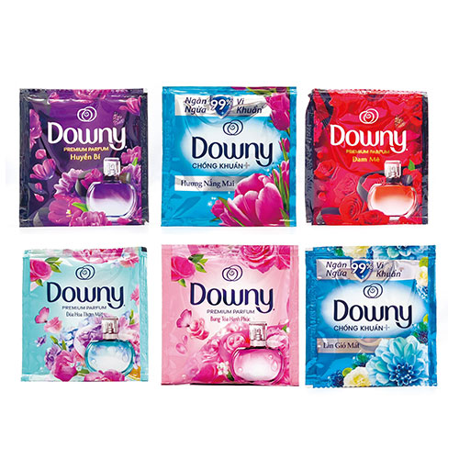
【提案書】
ダウニー1包
特徴
洗濯した衣類に柔らかさと良い香りを付けることで人気の高い『ダウニー』の1包。コンパクトサイズのためイベントやキャンペーンでのばらまき用にぴったりで、喜ばれやすいアイテムです。
納期
納期スペース
仕様
備考：※パッケージ・香り・容量が変更になる場合がございます。
お見積
お見積りスペース

